Slide 1
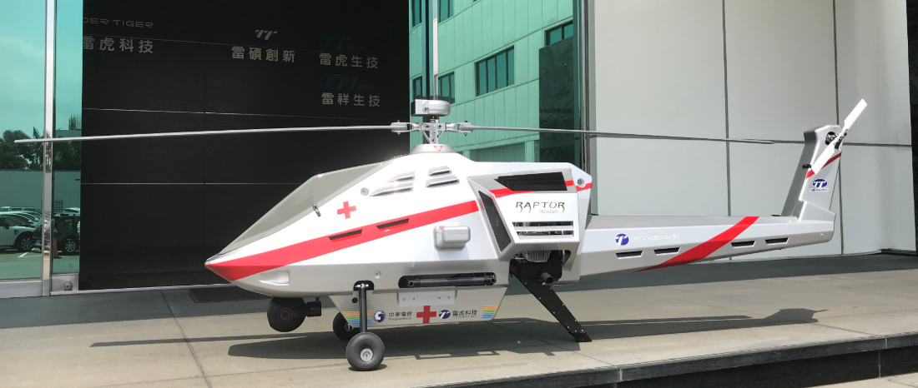
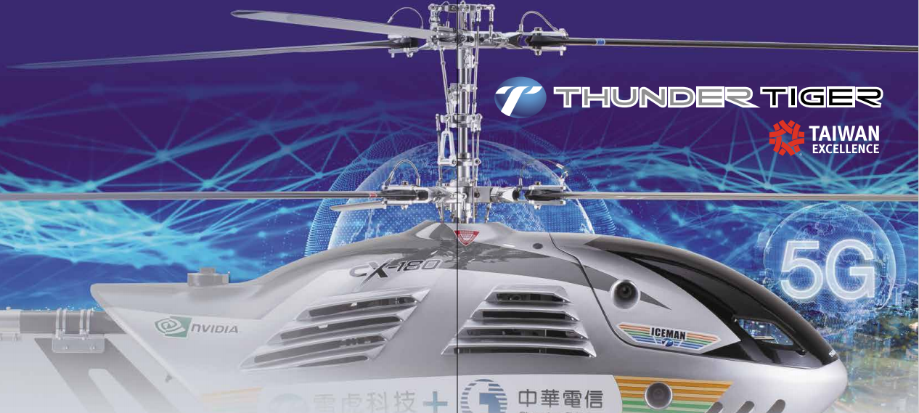
https://youtu.be/izmbLGrBWTk
https://youtu.be/TkR6jBBrLTk
2022法人說明會
December 15 , 2022

Slide 3
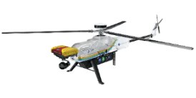
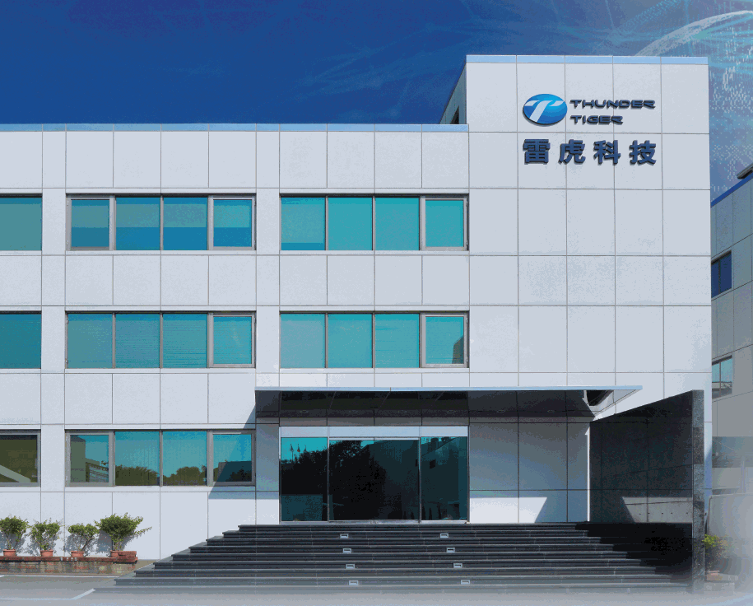
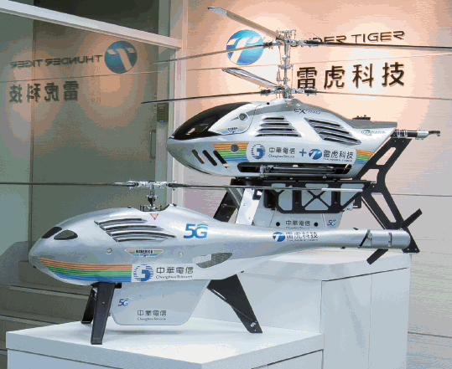
公司簡介
雷虎科技股份有限公司 Thunder Tiger Corporation
上市公司股票代號：8033
創立時間: 民國68年10月2日
股本: 13億
人數: 250人（台灣220/美國30）
地址：台中巿工業區6路7號

Slide 5
政府開始重視無人機及不對稱作戰
蔡英文總統提出「5+2創新產業」之國防產業發展政策，有效結合政府與民間力量，發展國防產業。立法院於108年5月31日三讀通過「國防產業發展條例」，達成國內研發、產製武器裝備及後勤支援為優先之目標 。
蔡英文總統次於109年5月20日提出「六大核心戰略產業」，將國防及戰略產業之航空及船艦產業推動國防自主研發與製造。
蔡英文總統發表國慶談話時表示：鑒於烏俄戰爭態勢、宣示將建構「不對稱戰力」以發展台海「不對稱防禦作戰」之方針。

Slide 6
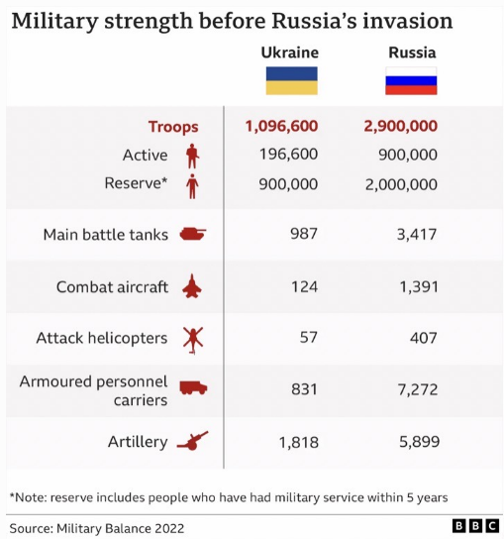
俄烏戰爭對臺啟示

Slide 7
臺灣的需要（不對稱作戰）

Slide 8
無人機領導廠商
（DJI, Skydio, Anduril, Saab)

Slide 9
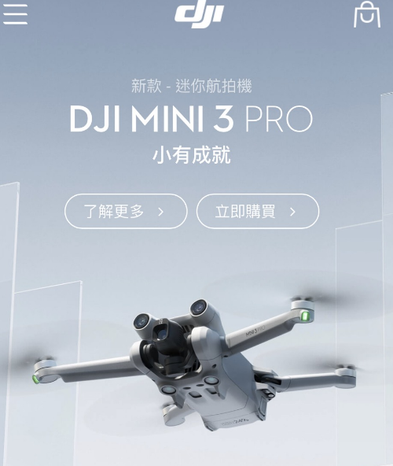
(1) DJI （成立於2006年,年營收約1,000億台幣）

Slide 10
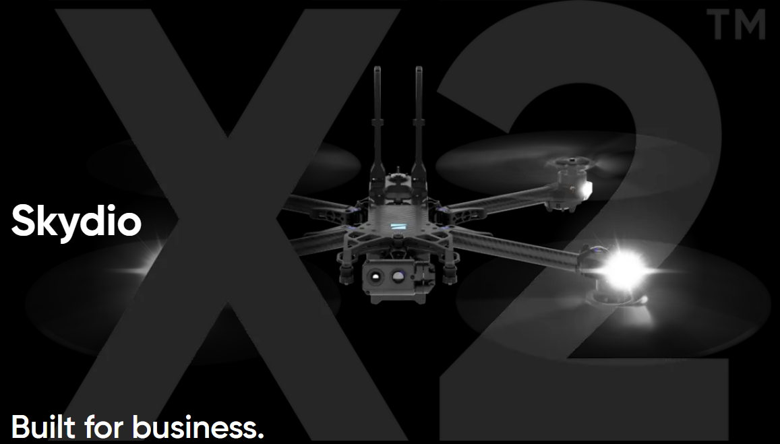
(2) 美國Skydio (成立於2014年,市值10億美金）

Slide 11
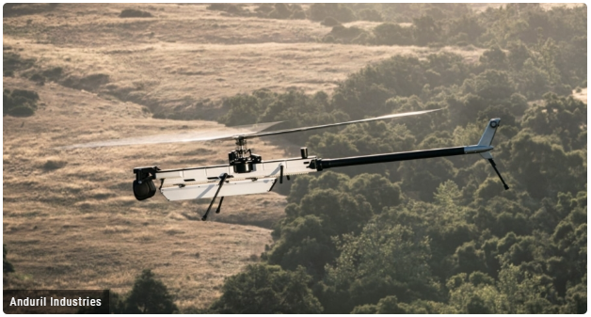
(3) 美國Anduril（成立於2017年,市值130億美金）

Slide 12
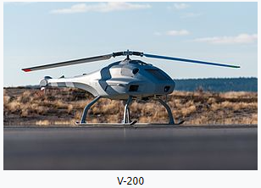
(4) 瑞典Skeldar(Saab子公司)， Saab成立於1937年， 市值496億美金

Slide 13
雷虎科技無人機的發展

Slide 14
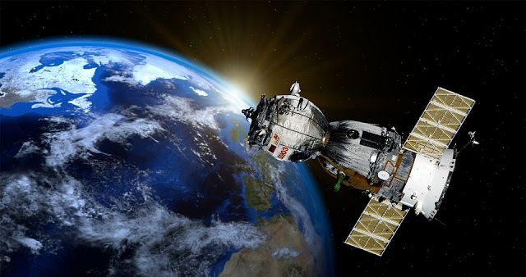
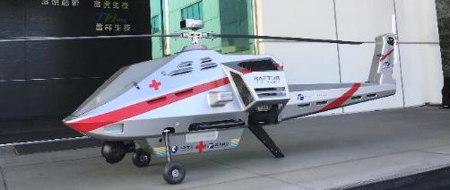
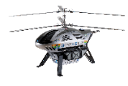
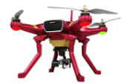
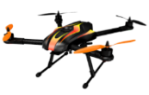
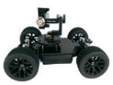
航太軍工級
工業級
UAV Roadmap
消費級

Slide 15
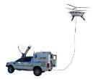
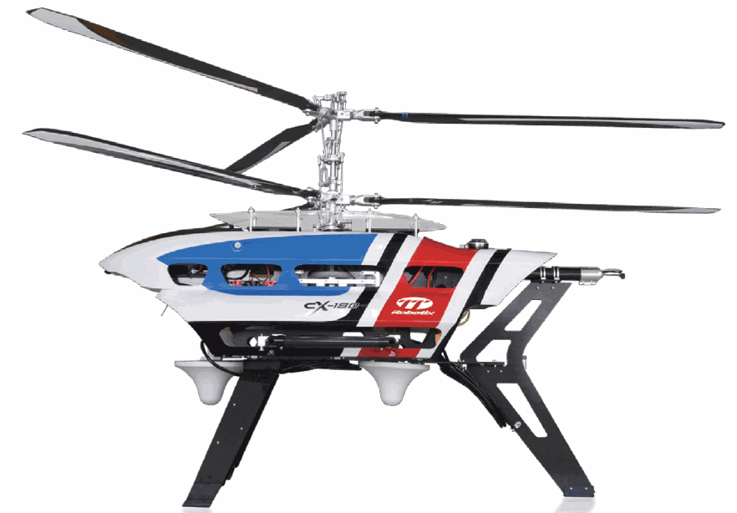
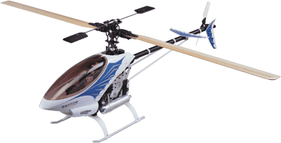
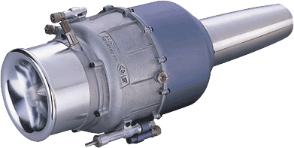
榮譽與獎項
台灣精品獎
2021
緊急醫療物資運輸
無人直升機
2022
SkyEye 5G天眼轉播機
2020長滯空氫燃料
電動無人機精品獎
2020緊急空中基地台
系統精品獎
歷年榮獲39次台灣精品獎
5次金質獎與5次銀質獎
2019年空中基地台
無人機精品獎
2018年空中熱影像雷達偵測搜救無人機銀質獎
2020海龍號聲納掃描
八軸水下機器人銀質獎
2017年農業無人機精品獎
2019年海龍號加長型水下探勘六軸無人潛水艇金質獎
2001年60級競賽直升機金質獎
2016年海狼號潛艇銀質獎
2010年海神號潛艇金質獎
1999年30級競賽直升機金質獎

Slide 16
(一)正副元首及首長指導

Slide 17
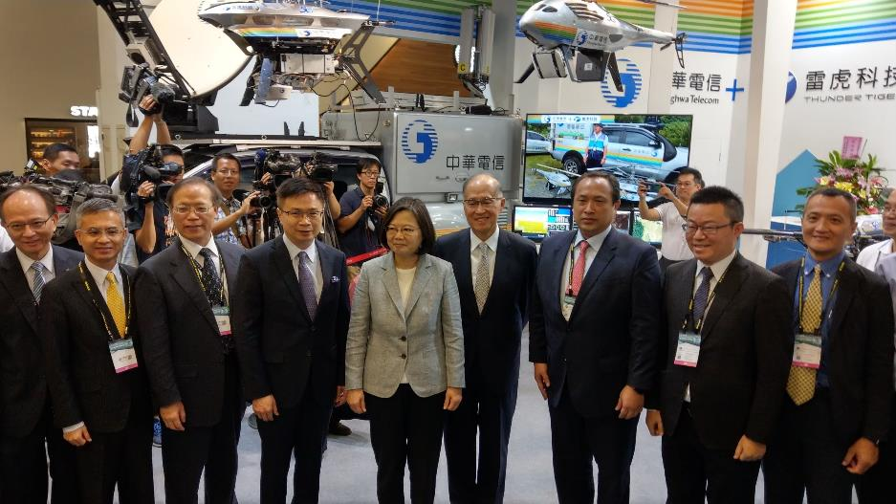
台北國際航太暨國防工業展
2019.8

Slide 18
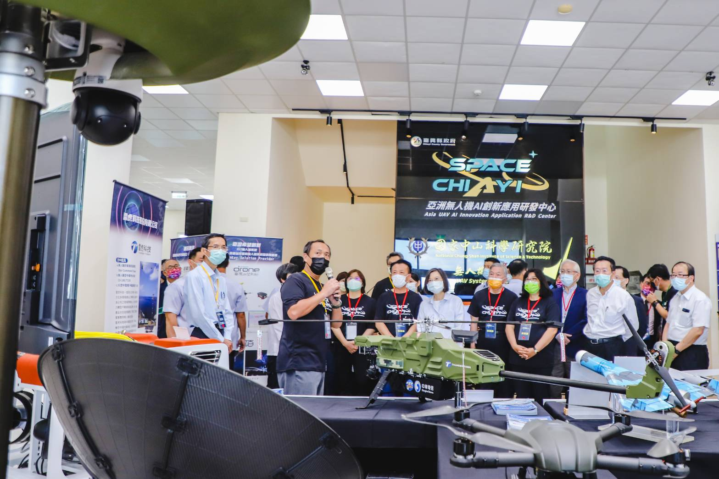
嘉義縣亞洲無人機AI創新研發中心
蔡總統親臨揭牌並參觀本公司無人機
2022.08.13

Slide 19
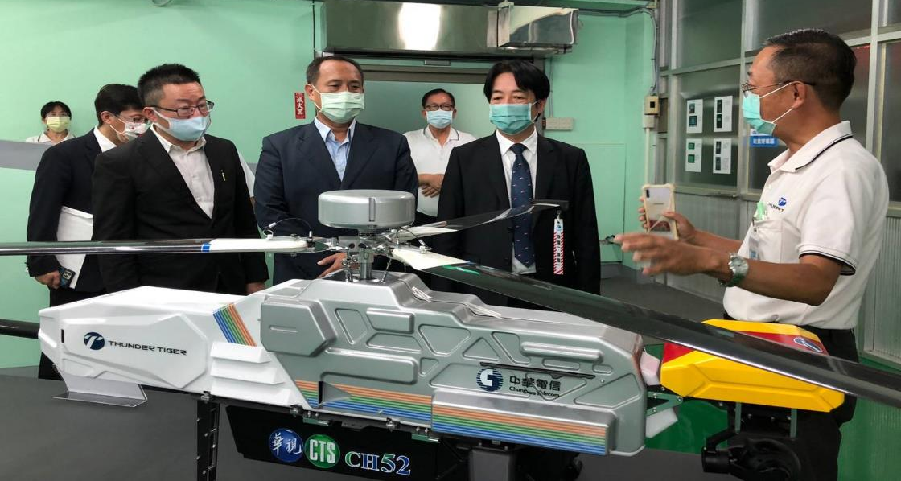
賴副總統親臨指導雷虎科技
2021.10

Slide 20
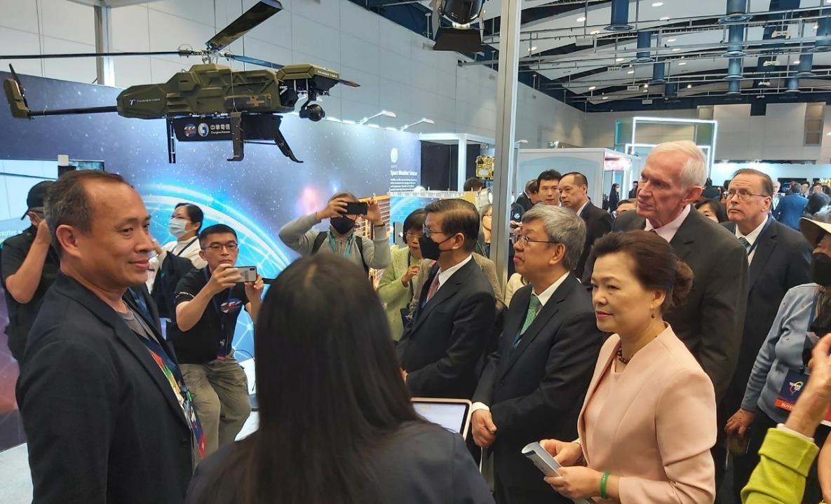
美國在台協會主席James F. Moriarty
陪同經濟部長王美花，陳前副總統等貴賓視察
雷虎最新無人機中央控制指揮塔
2022.10.12

Slide 21
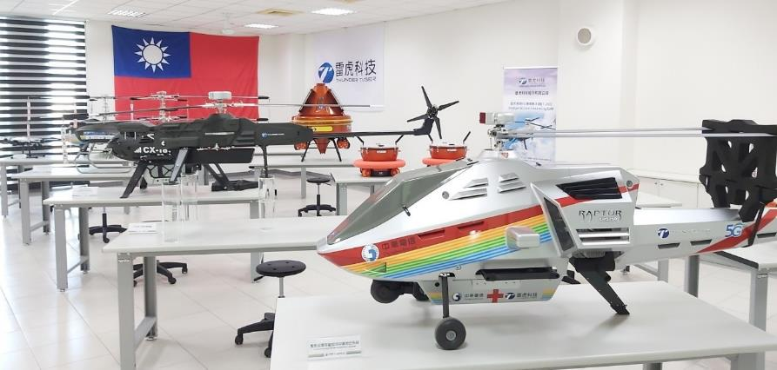
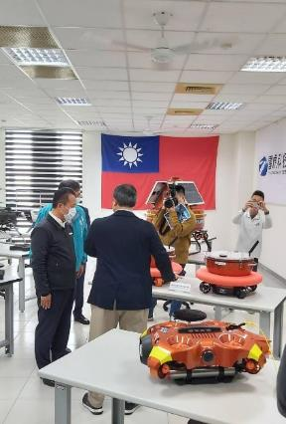
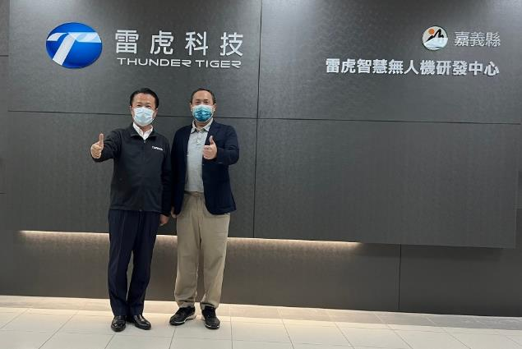
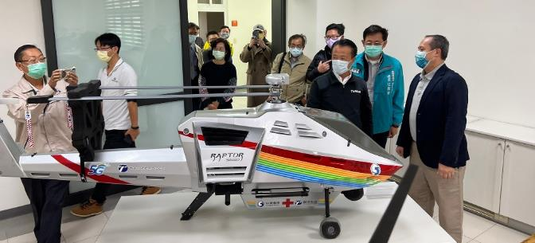
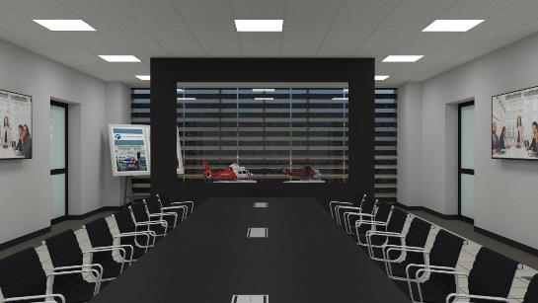
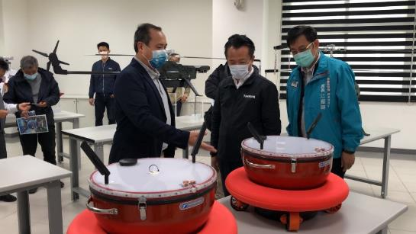
應嘉義縣長邀請與中科院等
共同進駐亞洲無人機AI創新研發中心

Slide 22
(二)重要合作夥伴

Slide 23
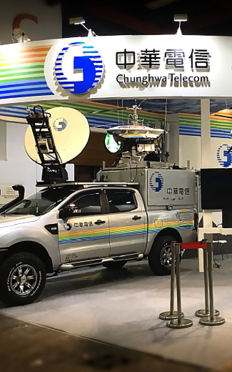
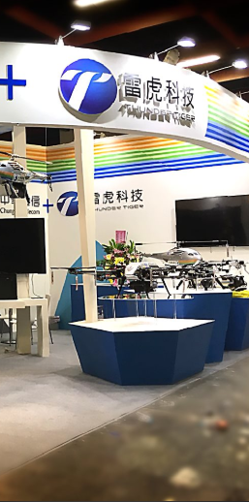
中華電信合作通訊應用領域
無人載具與5G通信技術之創新應用領域進行合作包括:
無人載具基地台
醫療暨貨物運輸
安全救災防禦監控
無人機隊巡檢
無人機飛航管理(UTM)系統
全自控視距外無人機
共同參與國內外相關展覽(航太展、電信展...等)拓展商機

Slide 24
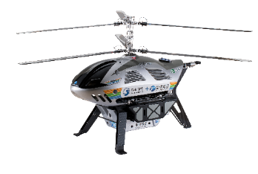
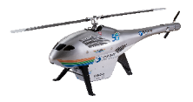
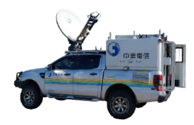
CX-180搭載小型基地台(small cell)
無人機升空100M
訊號可涵蓋範圍約35KM
採繫留式續航時間可達6~8小時
中新二號衛星
中繼通訊
T-150 搭載Repeater(採無繫留)
可延伸行動訊號涵蓋
4G/5G基地台
Small cell
轉發器
Repeater
20220324花蓮鳳林NCC防災演習
中華電信
衛星地面站
及監控中心
空拍影像
即時回傳
https://www.youtube.com/watch?v=iQIq2_7Ez5c
光纜
電力線
無人機升空後
訊號涵蓋範圍
延伸行動訊號涵蓋範圍
行動電話
核心網路
衛星移動車
發電機
地型、建物
災害阻檔訊號
災區1(無行動電話訊號)
災區2(無行動電話訊號)
無人機空中基地台系統

Slide 25
2022年NCC花蓮演汛

Slide 26
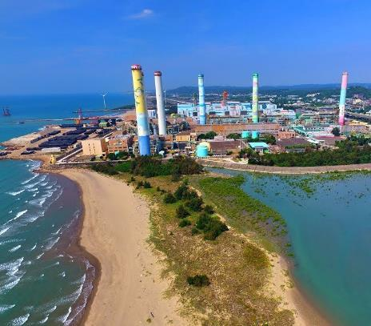
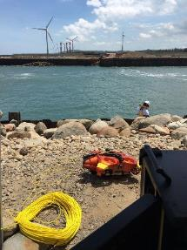
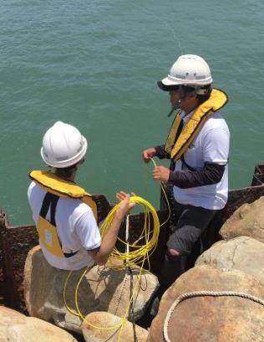
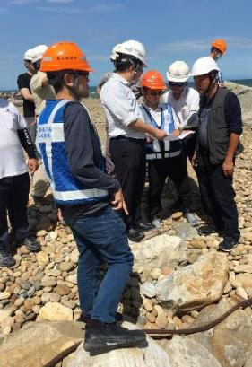
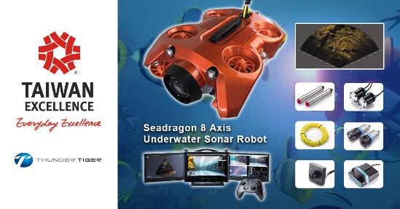
與台電天然氣發電廠合作水下冷卻水管巡檢
34

Slide 27
(三)尖端無人載具及技術

Slide 28
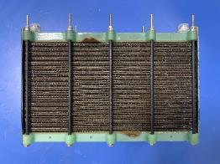
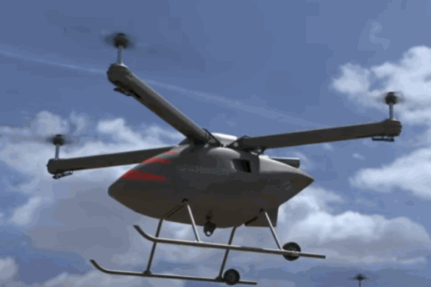
(Hybrid)與工研院氫燃料電池技術合作/日本技術合作混合動力系統
開發新型多孔複合流道，可有效兼顧最大化反應效率(放電電流)與維持反應/輸出穩定。
發電單元密封與新型電堆固鎖設計，以兼顧電堆輕量化與高功率需求
1400W
1.25kg
(G2金屬堆)
輕量高功率電堆
電堆功率密度比較(無人機)
廠牌/型號 | 電堆重(kg) | 功率 (W) | 功率密度(W/kg)
ITRI MCL | 1.25 | 1400 | >1100
Intelligent Energy 800W | 0.93 | 800 | 860
Troowin (武漢眾宇動力) | 2.25 | 1350 | 600
Spectronik Protium3000 | 6.44 | 3000 | 466
Doosan(韓國斗山) | 1.7 | 1300 | 765
BShark(黑鯊智能) | 1.3 | 800 | 615
(示意圖)

Slide 29
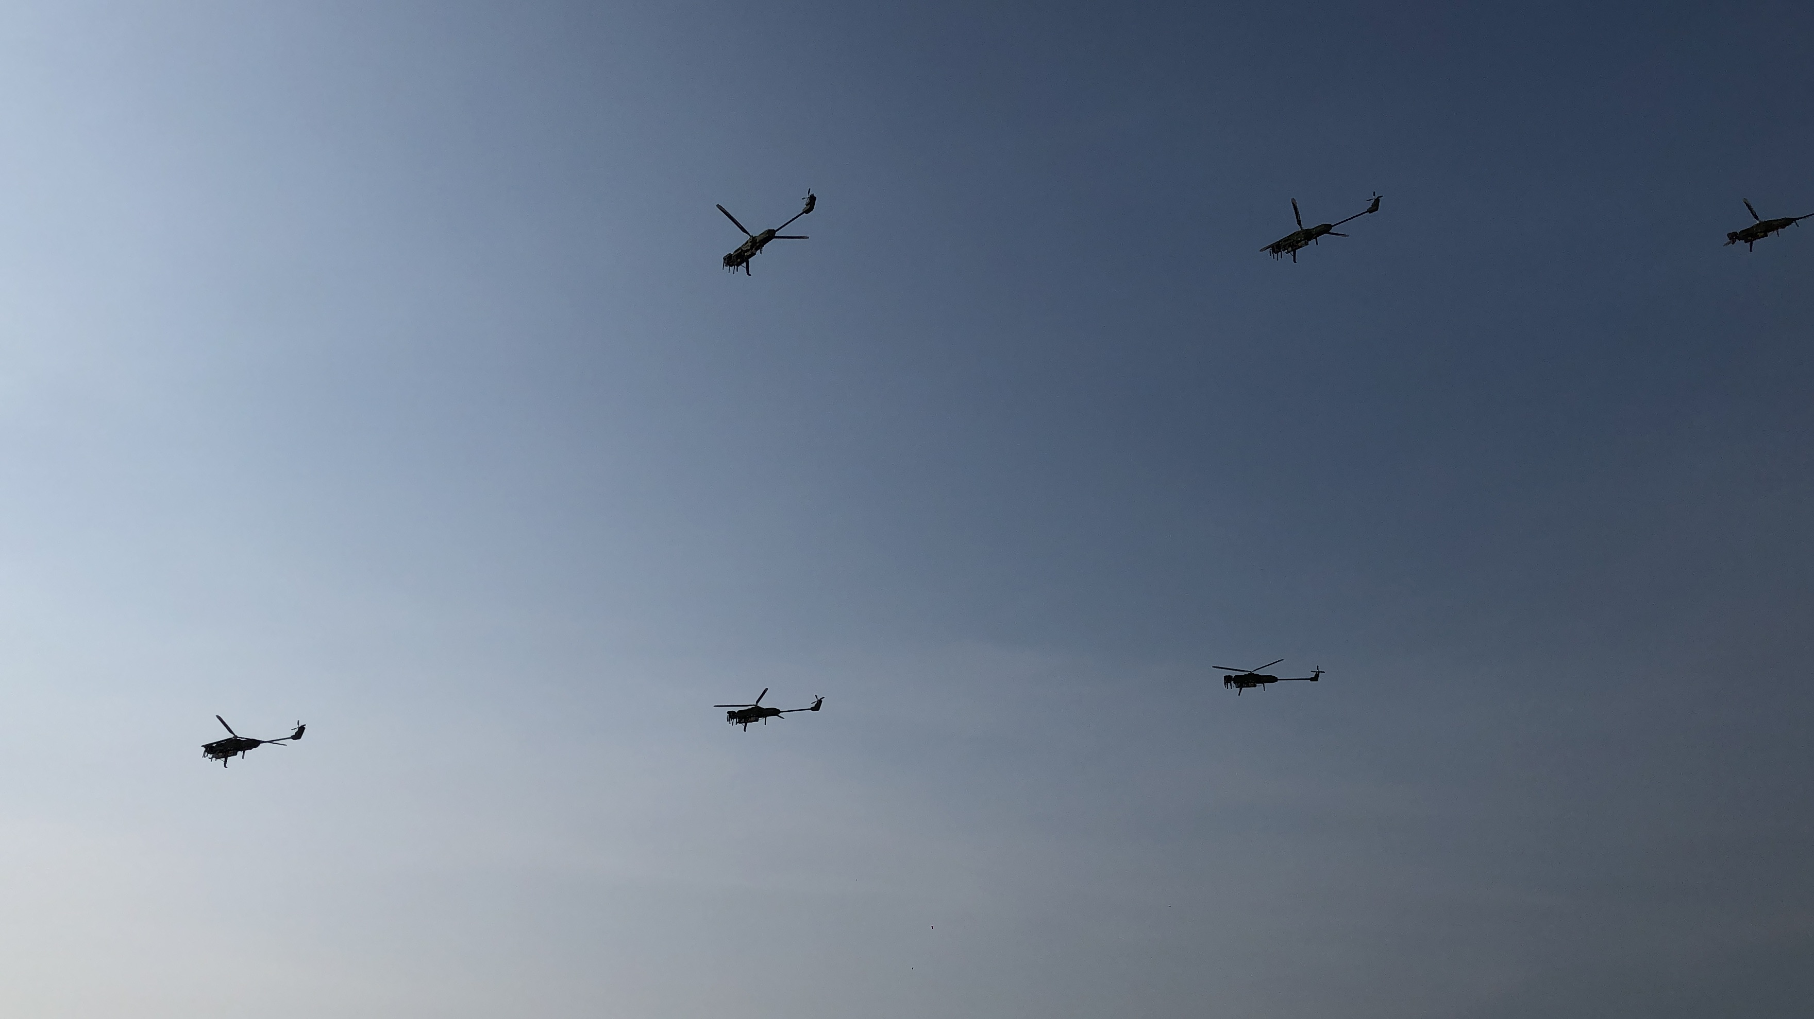
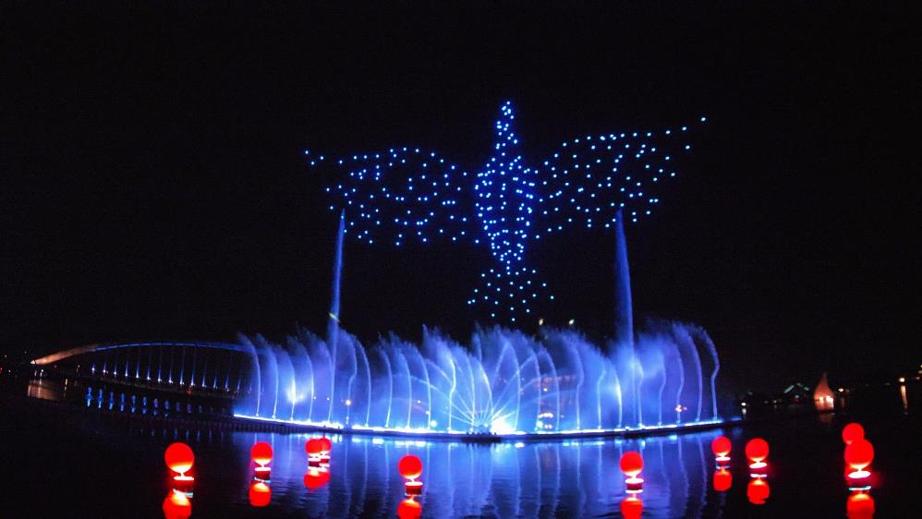
南故宮空中及水上群演照片
2022年8月13日展示無人直升機空中群飛
T200 直升機空中群飛照片
2021.10.10

Slide 30
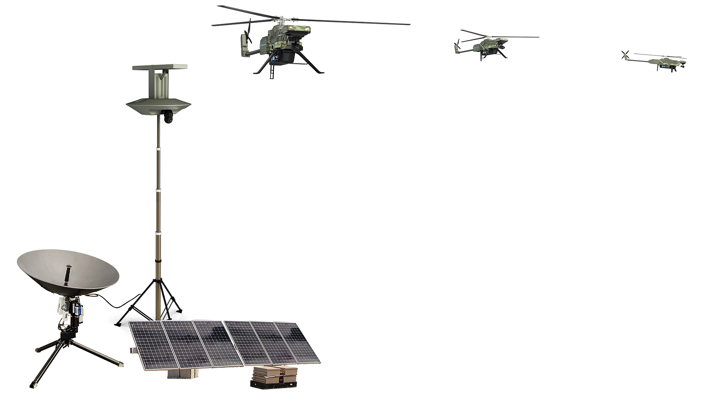
Command Tower 無人機防衛通訊指揮塔+
反無人機及攔截系統
(2022年美國華盛頓展展出)
反無人機雷達
多架無人機 FWA(CPE)設備無線串接網際網路
下一代無人機中繼機 T-200
可攜式衛星
MEC 核網設備

Slide 31
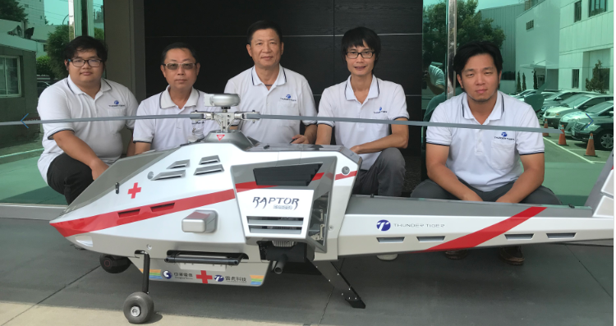
RAPTOR T- 250
緊急醫療物資運輸無人直升機

Slide 32
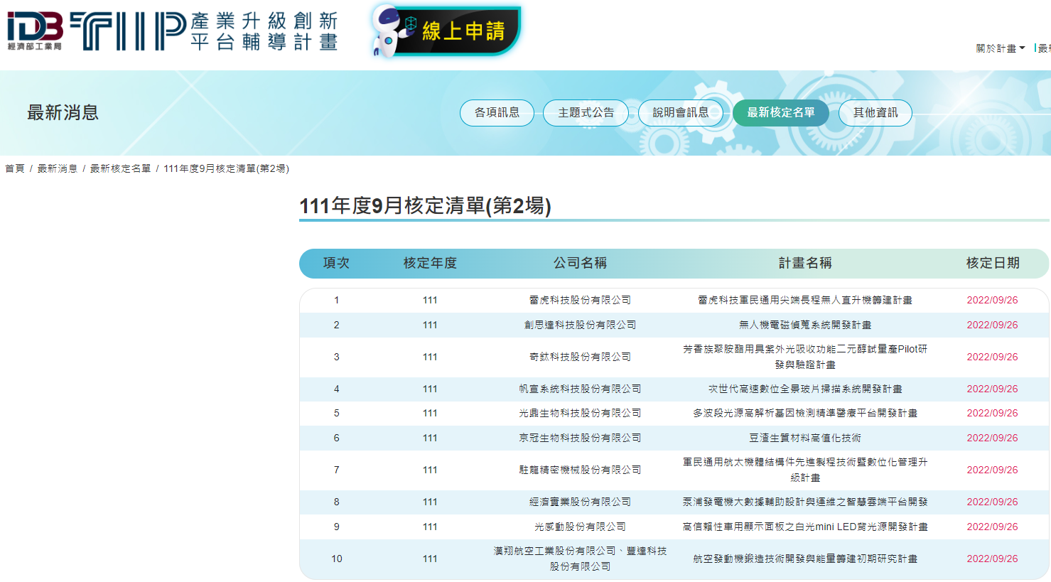
雷虎科技軍民通用尖端長程無人直升機T400獲經濟部審議會審查通過

Slide 33
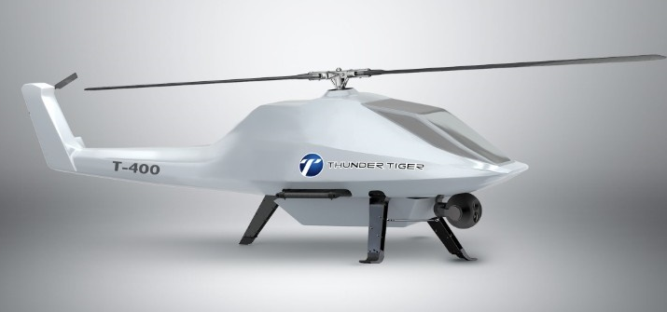
雷虎科技軍民通用尖端長程無人直升機T400預計2023年展出原型機

Slide 34
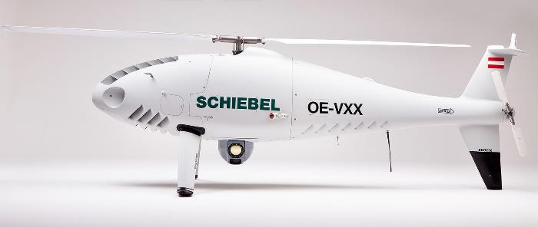
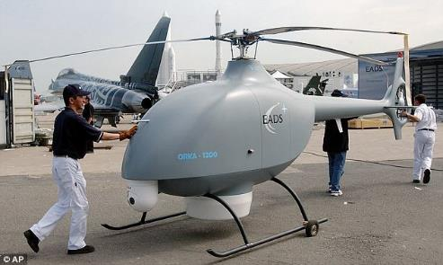
T-400軍民通用無人機
T-400 無人直升機

Slide 35
軍用商規無人機系統整合主導廠商遴選計畫
˙依經濟部工業局11月1日公告「軍用商規無人機系統整合主導廠商遴選作業要點申請須知」 辦法辦理。
˙「雷虎科技」申請本次「軍用商規無人機統整合主導廠商遴選計畫」之「三類5款機型」

Slide 36
無人機未來趨勢
1.動力的提升:馬達、發動機的功率需求，
與電池的效能
2.飛控系統:朝AI化升級，兼顧技術與
空中安全管理要求
3.避障系統:即時閃避障礙，建立飛行安全體系
4.視距外飛行:提升巡航與控制距離
5.智能起飛降落不需要GPS

Slide 37
臺灣無人機產業的機會與發展
1. 不對稱作戰，以小抗大
2. MIT/排除紅色供應鏈之潮流
3. 整合ICT產業，組成無人機國家隊

Slide 38
2022年財務概況

Slide 39
39
歷年合併損益
單位：新台幣仟元
年 度 項 目 | 雷虎科技最近3年度合併損益
 | 2019年 | 2020年 | 2021年 | 2022年1-9月 (核閱數)
營業收入 | 815,458 | 908,235 | 1,183,168 | 799,181
營業損益 | (51,532) | (2,833) | 73,265 | 5,411
營業外收入及支出 | (18,827) | 44,045 | (21,132) | 30,600
稅前淨利(損) | (70,359) | 41,212 | 52,133 | 36,011
稅後淨利(損) | (46,379) | 24,471 | 25,852 | 25,351
稅後淨利(損)- 歸屬母公司 | (63,629) | 3,005 | 22,177 | 12,040

Slide 40
敬請指教

